Slide 1
Развитие критического мышления

Slide 2
Что такое критическое мышление
КРИТИЧЕСКОЕ МЫШЛЕНИЕ – это мышление, которое направлено на решение того, чему следует верить или какое действие следует предпринять.
Способность анализировать информацию с позиций логики, умение выносить обоснованные суждения, решения и применять полученные результаты как к стандартным, так и нестандартным ситуациям, вопросам и проблемам.

Slide 3
Структура занятия
1 фаза - вызов (пробуждение интереса к получению новых знаний)
2 фаза – на данной стадии ребенок под руководством педагога и с помощью своих товарищей ответит на вопросы, которые сам поставил перед собой на первой стадии (что хочу знать)
3 фаза – рефлексия (рождение нового знания)

Slide 4
Кластер
Толстые и тонкие вопросы
Что напутал художник
Синквейн
Карусель
Кубик Блума
Дерево (пирамида) предсказаний
Приёмы развития критического мышления
Фишбоун
Перемешанные события
Опорные сигналы
Хайку
Диаграммы Венна
Лови ошибку
Знаю-хочу узнать-узнал
6 шляп мышления

Slide 5
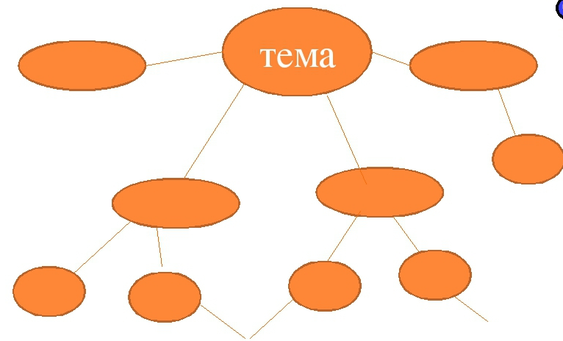
Кластер
Кластер – графический метод представления большого объема информации, помогающий обобщить и систематизировать материал.
Наглядность помогает сформировать у ребенка целостное восприятие окружающего мира.

Slide 6
Толстые и тонкие вопросы
«Тонкий» вопрос подразумевает ответ «да», «нет», «не знаю», краткого ответа, а «толстый» вопрос требует развёрнутого ответа
Толстые | Тонкие
Дайте три объяснения, почему…? | Кто? Что?
Объясните, почему…? | Когда?
Почему вы думает6е…? | Может?
В чем различие…? | Могли ли? Верно ли?
Что, если…? Как звать…? Было ли…? | Согласны ли вы?

Slide 7
Синквейн
Синквейн – это короткое, из пяти строк, нерифмованное стихотворение, позволяющее очень кратко изложить материал на определенную тему.

Slide 8
Кубик Блума
Вопросы на кубике даны следующие: Что? Какой? Как? Почему? Где? Зачем?
Для более взрослых детей: Что это? На что похоже? Форма, величина, цвет Как это делают? Для чего используют? За и против (положительное и отрицательное)

Slide 9
Фишбоун
Приём «фишбоун» помогает дошкольникам выделять проблему, находить её подтверждения, устанавливать причинно-следственные связи и делать вывод.

Slide 10
Опорные сигналы
это оригинальная обработка текста, при которой содержание материала кодируется с помощью знаков: ключевых слов, фраз; забавных рисунков; символов; схем;
на каждую строчку стихотворения рисуется схема, которая помогает не только на слух, но и зрительно выстраивать цепочку строк, и стихотворение легче запоминается.

Slide 11
Диаграммы Венна
Конкретизировать, классифицировать на основе сравнения.

Slide 12
Знаю-хочу узнать-узнал
1.Объявляю детям тему занятия.
2.Затем спрашиваю, что они знают по этой теме.
3.Записываю их высказывания либо вывешиваю на доску схематические рисунки, соответствующие высказыванию.
3.Спрашиваю у детей, что они хотят узнать по этой теме и снова записываются их высказывания.
4.Спрашиваю у детей, что они узнали нового.

Slide 13
6 шляп мышления

Slide 14
Лови ошибку
Детям предлагается информация, содержащая ошибки, которые нужно выявить и аргументировать свои предположения.

Slide 15
Хайку
1. В стихотворении должно быть три строчки и 17 слогов (5 + 7 + 5), но учитывая особенности русского языка, может быть и больше 17 слогов.
2. В хайку должно быть сезонное слово (киго) - это слово, указывающее на то, в какое время происходит действие.
3. Стихотворение не должно быть многословным.
4. Чаще всего повествование ведется в настоящем времени.
5. Обычно первыми двумя строчками описывается некое явление, а третьей строчкой подводится какой-то итог сказанному, часто неожиданный.
6. Хайку может строиться на приеме, который называется соположением: имеются два объекта, и хайку представляет динамику их отношений.

Slide 16
Перемешанные события

Slide 17
дерево (пирамида) предсказаний

Slide 18
карусель
Для эффективной работы достаточно 3-4 подгруппы по 2-3 ребенка. Каждая подгруппа получает лист бумаги размером А3 с вопросом, написанным печатными буквами или обозначенным рисунком или схемой.

Slide 19
что напутал художник

Slide 20
Пример
Лексическая тема | Воспитатели | Учитель-логопед, педагог-психолог | Родители
«Овощи, фрукты» | Да-нетка, корзина идей, верю-не верю, эстафетная палочка | Кластер, круги Венна (репалук, яблоко-апельсин), перепутанные логические цепочки, опорные сигналы (схемы) | Синквейн (ребенок рисует овощ, придумывает синквейн, родитель его записывает рядом с рисунком)

Slide 21
С ОВЗ
Прием «Бег ассоциаций (метод ассоциации)» развивает речь детей, гибкость ума, воображение. Дети по заданию педагога придумывают ассоциации к какому – либо слову.
Прием «Интеллект-стаканчики» является вариантом работы с информацией по критериям «Знаю - Не знаю - Хочу узнать». Педагог задает вопрос по теме, каждый ребенок бросает имеющуюся у него фишку в выбранный стаканчик: 1 стаканчик – «Знаю», 2 – «Не знаю», 3 - «Хочу узнать». Далее проводится статистика ответов.
Прием «Лабиринт знаний» заключается в следующем: на полу в группе или на земле на улице чертится лабиринт, в нем раскладываются картинки по теме и лишние. Ребёнок бежит по лабиринту и берет только одну карточку, относящуюся к теме. На выходе из лабиринта ребёнок объясняет свой выбор
Прием «Галерея открытий» развивает речевую активность, способствует формированию новых идей. Галерея – это выставка творческих работ детей по определенной теме
Прием «Цепочка соответствий» помогает установить соответствие, связь между словами, предметами, понятиями. Прием развивает речь детей, гибкость ума, воображение. Один ребенок называет два слова, несвязанные между собой. Задача второго ребенка - составить из них могут сами вывешивать ключевые слова – картинки в конце изучения темы

